Slide 1

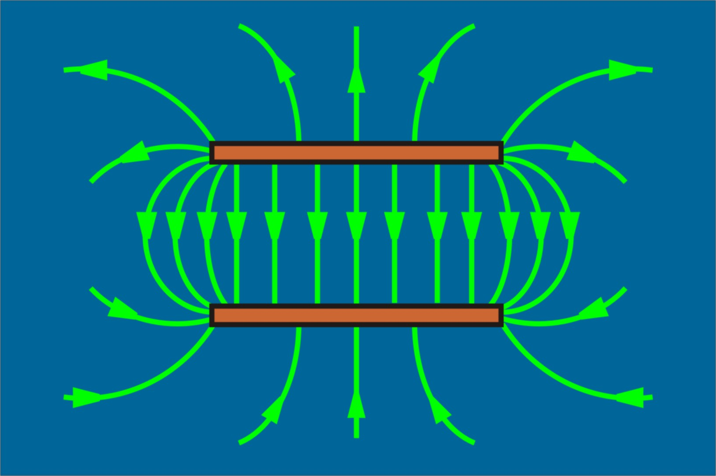
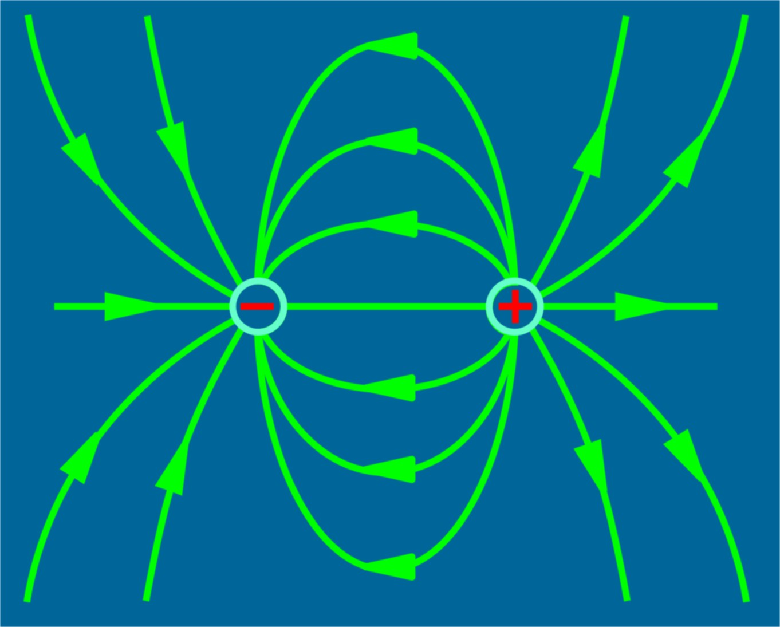
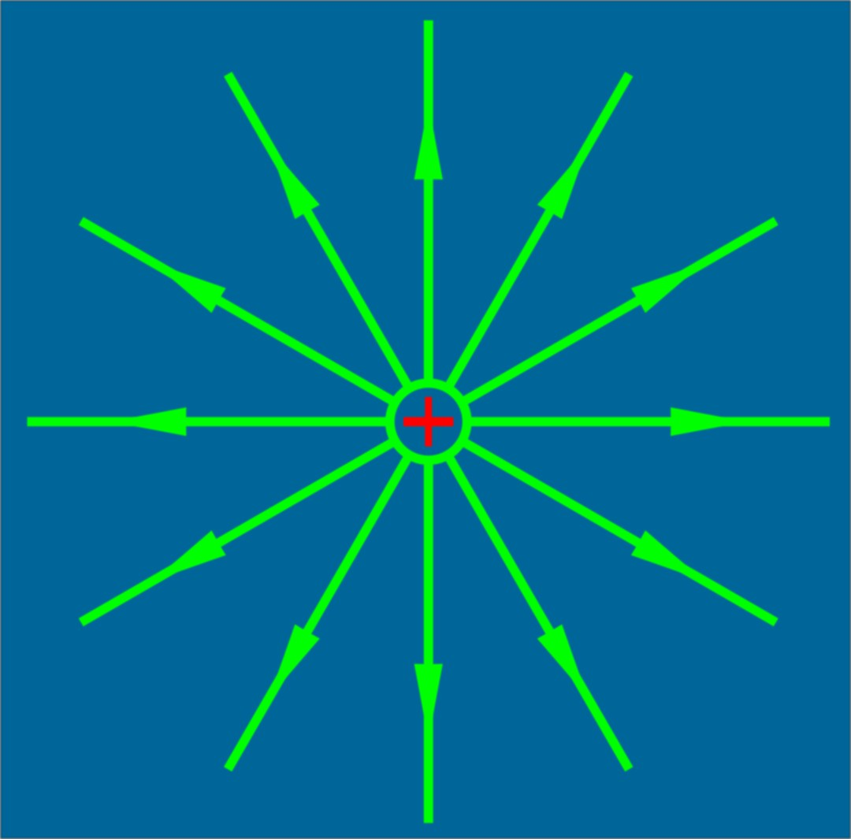
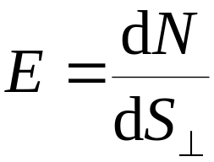
§8.3 电通量 高斯定理
一.电场线（电力线）
• 电场线的特点:
A
(1) 由正电荷指向负电荷或无穷远处
+q
(2) 反映电场强度的分布
电场线上每一点的切线方向反映该点的场强方向 ,电场线的疏密反映场强大小。
-q
(3) 电场线是非闭合曲线
(4) 电场线不相交

Slide 2









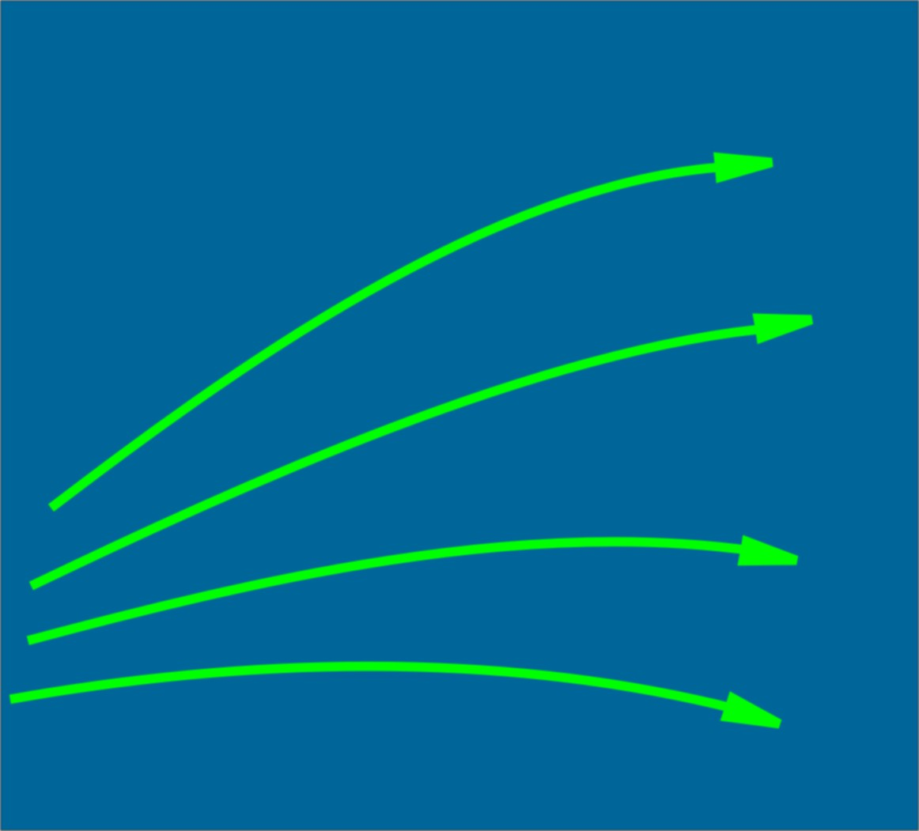
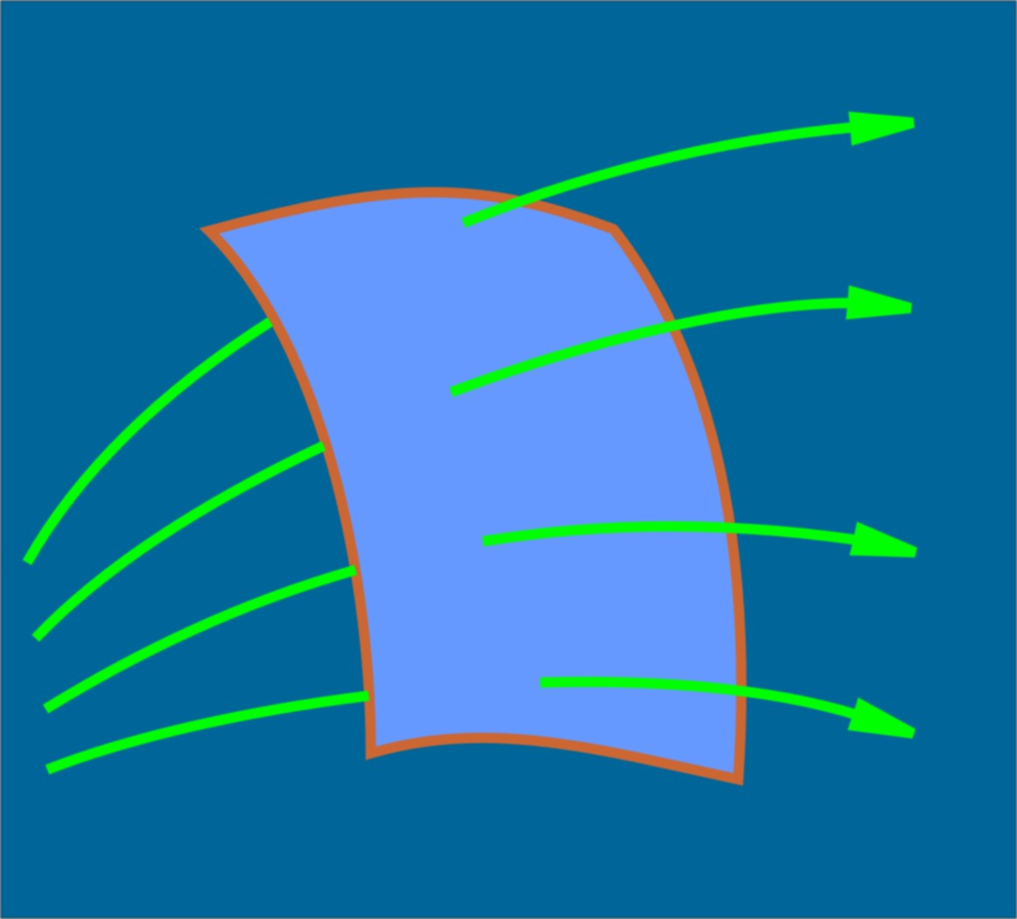




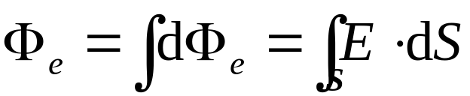
二.电通量
在电场中穿过任意曲面S 的电场线条数称为穿过该面的电通量。
E_{n}
1. 均匀场中
θ
θ
定义
2. 非均匀场中
dS

Slide 3


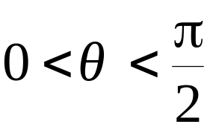

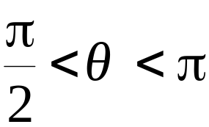
对闭合曲面
讨论
非闭合曲面
凸为正，凹为负
(1)
方向的规定：
闭合曲面
向外为正，向内为负
为正
(2) 电通量是代数量
为负

Slide 4


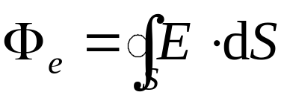



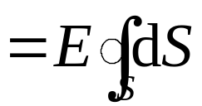
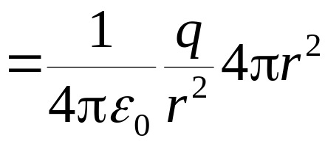
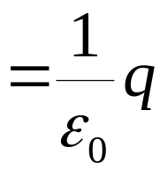
三.高斯定理
+q
以点电荷为例建立Φ_{e}——q 关系:
-q
• 取球对称闭合曲面
• 取任意闭合曲面时
+q
结论: Φ_{e} 与曲面的形状及 q 在曲面内的位置无关。

Slide 5


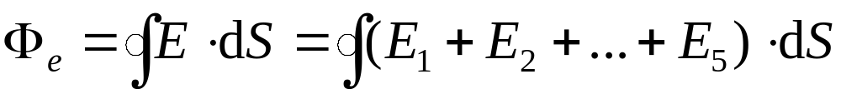
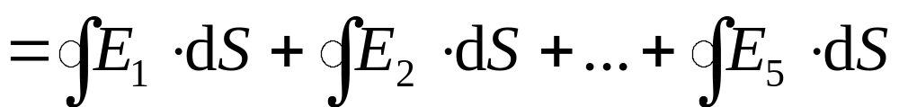
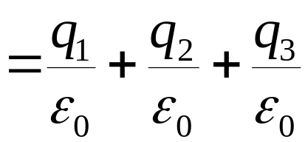

• q在曲面外时：
+q
S₁
• 当存在多个电荷时：
S₂
S
q₃
q₁
P
q₂
q₄
q₅
是所有电荷产生的，Φ_{e} 只与内部电荷有关。
结论:

Slide 6
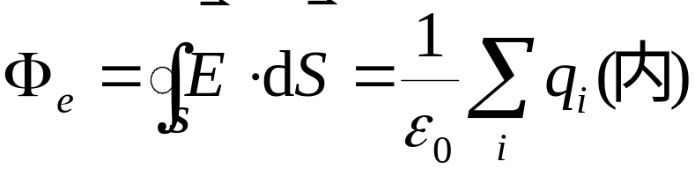
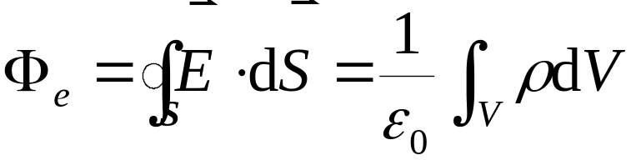

高斯定理
（不连续分布的源电荷）
（连续分布的源电荷）
真空中的任何静电场中，穿过任一闭合曲面的电通量，在数值上等于该曲面内包围的电量的代数和乘以
意义
反映静电场的性质—— 有源场
四. 用高斯定理求特殊带电体的电场强度

Slide 7

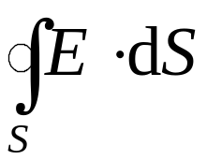
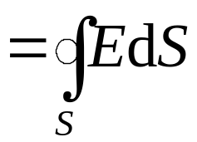
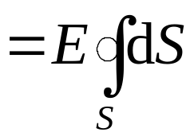

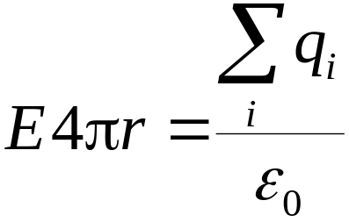
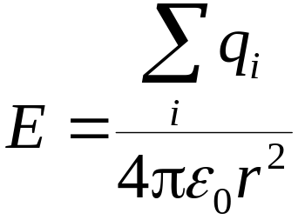
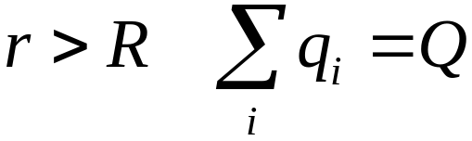
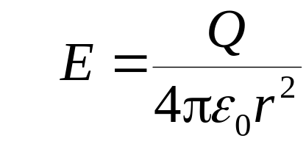
例
均匀带电球面，总电量为Q，半径为R
求
电场强度分布
P
解
对球面外一点P :
+
+
R
+
取过场点 P 的同心球面为高斯面
r
+
+
Q
+
根据高斯定理

Slide 8
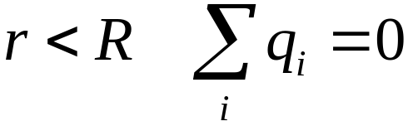
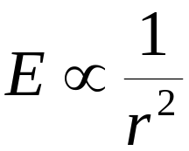

+
+
R
+
对球面内一点:
+
+
+
E
E = 0
O
r
电场分布曲线

Slide 9

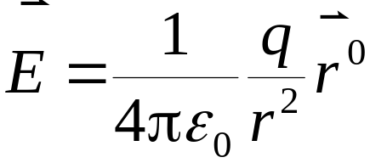
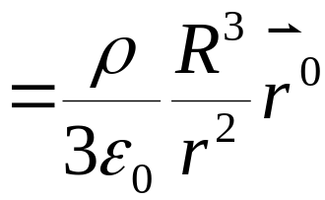

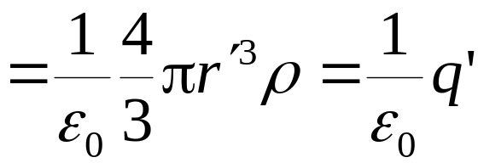
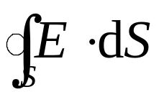

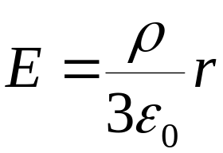
例
已知球体半径为R，带电量为q（电荷体密度为ρ）
求
均匀带电球体的电场强度分布
解
球外
r
+
+
R
r'
+
+
球内( )
E
r
O
R
电场分布曲线

Slide 10

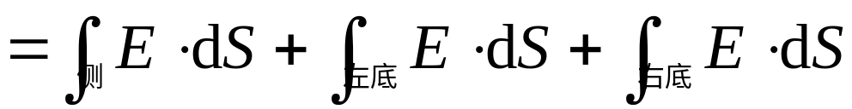

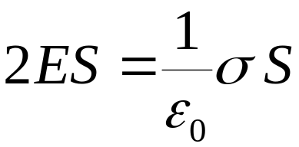
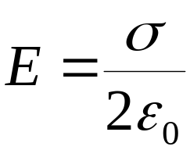
例
已知“无限大”均匀带电平面上电荷面密度为σ
求
电场强度分布
解
电场强度分布具有面对称性
选取一个圆柱形高斯面
E_{x}
根据高斯定理有
x
O

Slide 11
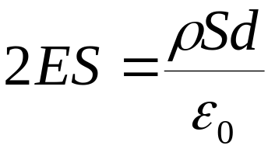
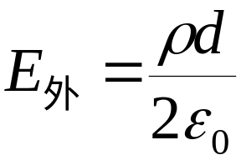
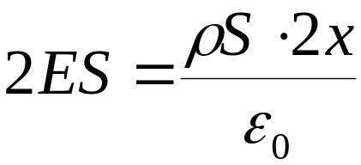
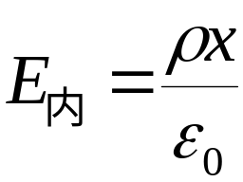
例
已知无限大板电荷体密度为ρ，厚度为d
求
ρ
电场场强分布
解
选取如图的圆柱面为高斯面
S
板外：
d
板内：
x
E_{x}
S
x
O
d

Slide 12
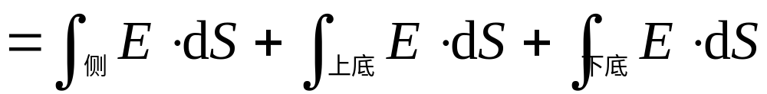
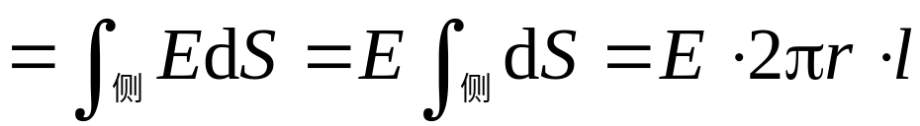
例
已知“无限长”均匀带电直线的电荷线密度为+λ
求
距直线r 处一点P 的电场强度
解
电场分布具有轴对称性
过P点作一个以带电直线为轴，
以l 为高的圆柱形闭合曲面S 作
为高斯面
r
P
l
根据高斯定理得

Slide 13
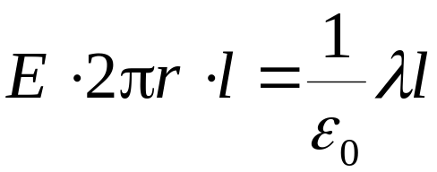
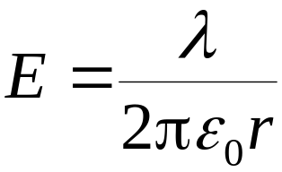
E
电场分布曲线
r
总结
O
用高斯定理求电场强度的步骤：
(1) 分析电荷对称性；
(2) 根据对称性取高斯面；
∗ 高斯面必须是闭合曲面
∗ 高斯面必须通过所求的点
∗ 高斯面的选取使通过该面的电通量易于计算
(3) 根据高斯定理求电场强度。

